Slide 1
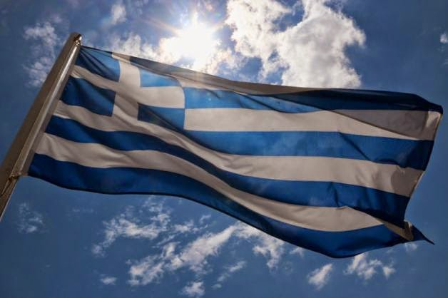
ΕΛΛΑΣ

Slide 2
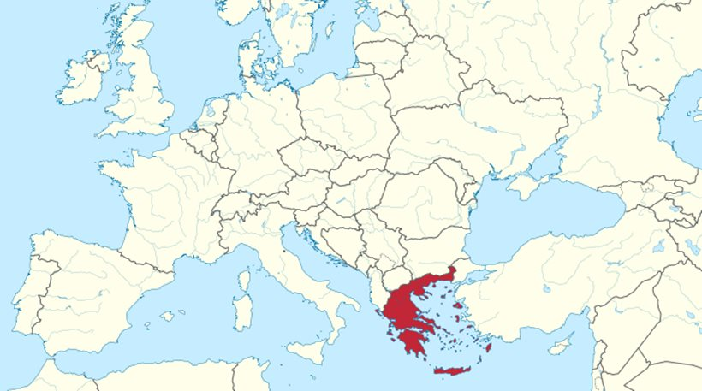
Θέση και έκταση Ελλάδας
Η Ελλάδα είναι χώρα της Νοτιοανατολικής Ευρώπης, στο νοτιότερο άκρο της Βαλκανικής χερσονήσου, με μεγάλες ακτογραμμές και νησιά στο Αιγαίο, Ιόνιο και την Μεσόγειο. Συνορεύει με την Αλβανία, Βόρεια Μακεδονία, Βουλγαρία, Ιταλία και την Τουρκία.
Η έκταση της Ελλάδας είναι 131.957 km²

Slide 3
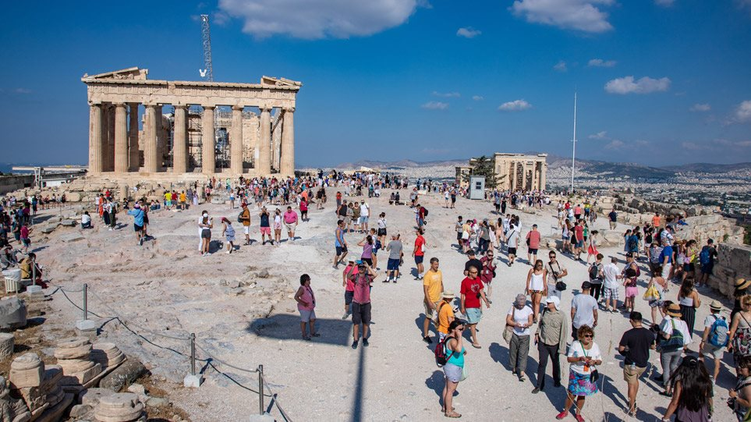
Τουρισμός
Η Ελλάδα είναι ένας από τους 20 πιο δημοφιλείς τουριστικούς προορισμούς παγκοσμίως. Το 2018 την επισκέφτηκαν 33 εκατομμύρια άνθρωποι, αριθμός μεγάλος συγκριτικά με τα 11 εκατομμύρια πληθυσμό της. Οι παραλίες, τα ηλιόλουστα καλοκαίρια, οι φυσικές ποικιλομορφίες, η νυχτερινή ζωή και η πληθώρα αρχαιολογικών μνημείων είναι πόλοι έλξης των επισκεπτών.

Slide 4
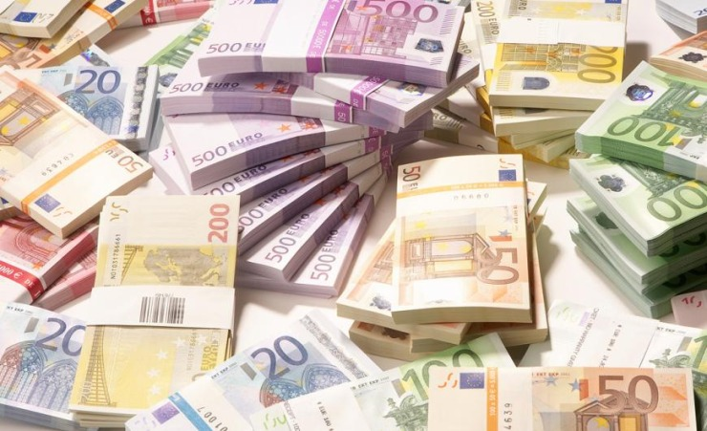
Νόμισμα
Η χώρα Ελλάδα χρησιμοποιεί το ευρώ. Είναι μια από τις πολλές ευρωπαϊκές χώρες που χρησιμοποιούν το κοινό νόμισμα. Όλα τα χαρτονομίσματα και κέρματα του ευρώ αποτελούν νόμιμο μέσο συναλλαγών σε όλες τις χώρες που το χρησιμοποιούν.

Slide 5
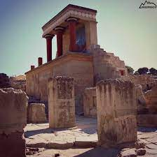
Αρχαιότητα
Ο αρχαίος πολιτισμός της χώρας επηρέασε σημαντικά την
τέχνη, την γλώσσα, την φιλοσοφία, την πολιτική, το θέατρο
και τον αθλητισμό των δυτικών κοινωνιών.
Είναι δημοφιλής τουριστικός προορισμός λόγω των αρχαίων
μνημείων, των παραλιών και του μεγάλου αριθμού νησιών, είτε
στο Αιγαίο, είτε στο Ιόνιο πέλαγος.

Slide 6
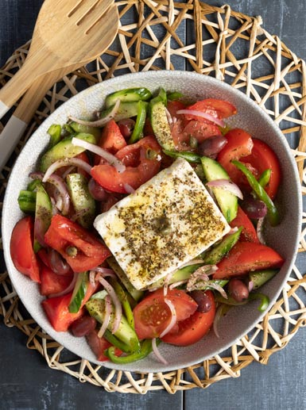
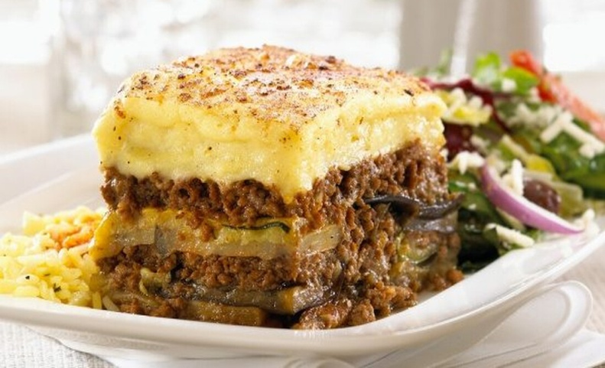
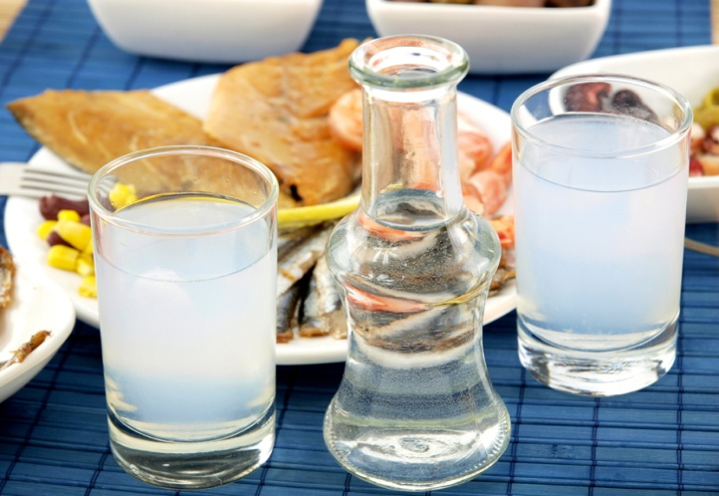
Παραδοσιακή κουζίνα
Η Ελληνική κουζίνα είναι κυρίως Μεσογειακή, έχει κάποια κοινά χαρακτηρίστηκα με τις παραδοσιακές κουζίνες της Ιταλίας, των Βαλκανίων.
Παραδοσιακά φαγητά: Μουσακάς, παστίτσιο, χωριάτικη σαλάτα και πολλά άλλα.
Παραδοσιακά ποτά: Κρασί, ούζο, τσίπουρο, ρακή, μαστίχα Χίου, ρακόμελο, τσικουδιά

Slide 7
ΣΑΣ ΕΥΧΑΡΙΣΤΟΥΜΕ!!!!!!!
Νέστορας Μανέτας
Χαράλαμπος Παρούσης
Θανάσης Νασιάδης
4/10/23 https://el.wikivoyage.org/wiki/%CE%95%CE%BB%CE%BB%CE%AC%CE%B4%CE%B1

